Slide 1
ОПЫТ РАБОТЫ «ФИНАНСОВАЯ ГРАМОТНОСТЬ»
Подготовили:
Ничипорчук Е.В.,
Куропаткина С.В.

Slide 2
«Актуальность»
Финансовое просвещение и воспитание детей дошкольного возраста – сравнительно новое направление в дошкольной педагогике. Ведь финансовая грамотность является глобальной социальной проблемой, неотделимой от ребенка с ранних лет его жизни.
Дети, так или иначе, рано включаются в экономическую жизнь семьи: сталкиваются с деньгами, рекламой, ходят с родителями в магазин, участвуют в купле-продаже, овладевая, таким образом, первичными экономическими знаниями, пока еще на житейском уровне.
К сожалению, финансовой грамотности почти не обучают в детских садах. А грамотное отношение к собственным деньгам и опыт пользования финансовыми продуктами в раннем возрасте открывает хорошие возможности и способствует финансовому благополучию детей, когда они вырастают.

Slide 3
«Целеполагание»
Цель: формирование основ экономических компетенций и финансовой грамотности у детей старшего дошкольного возраста.
Задачи:
сформировать у детей представление о потребностях человека на основе экономических понятий;
дать представление детям о производителях товаров и услуг;
расширить представление об обмене товарами и услугами;
заложить основы экономического образа мышления у ребенка-дошкольника;
развивать ответственность, предприимчивость, расчетливость, самостоятельность;
воспитывать у детей навыки и привычки речевого этикета, культурного поведения в быту.

Slide 4
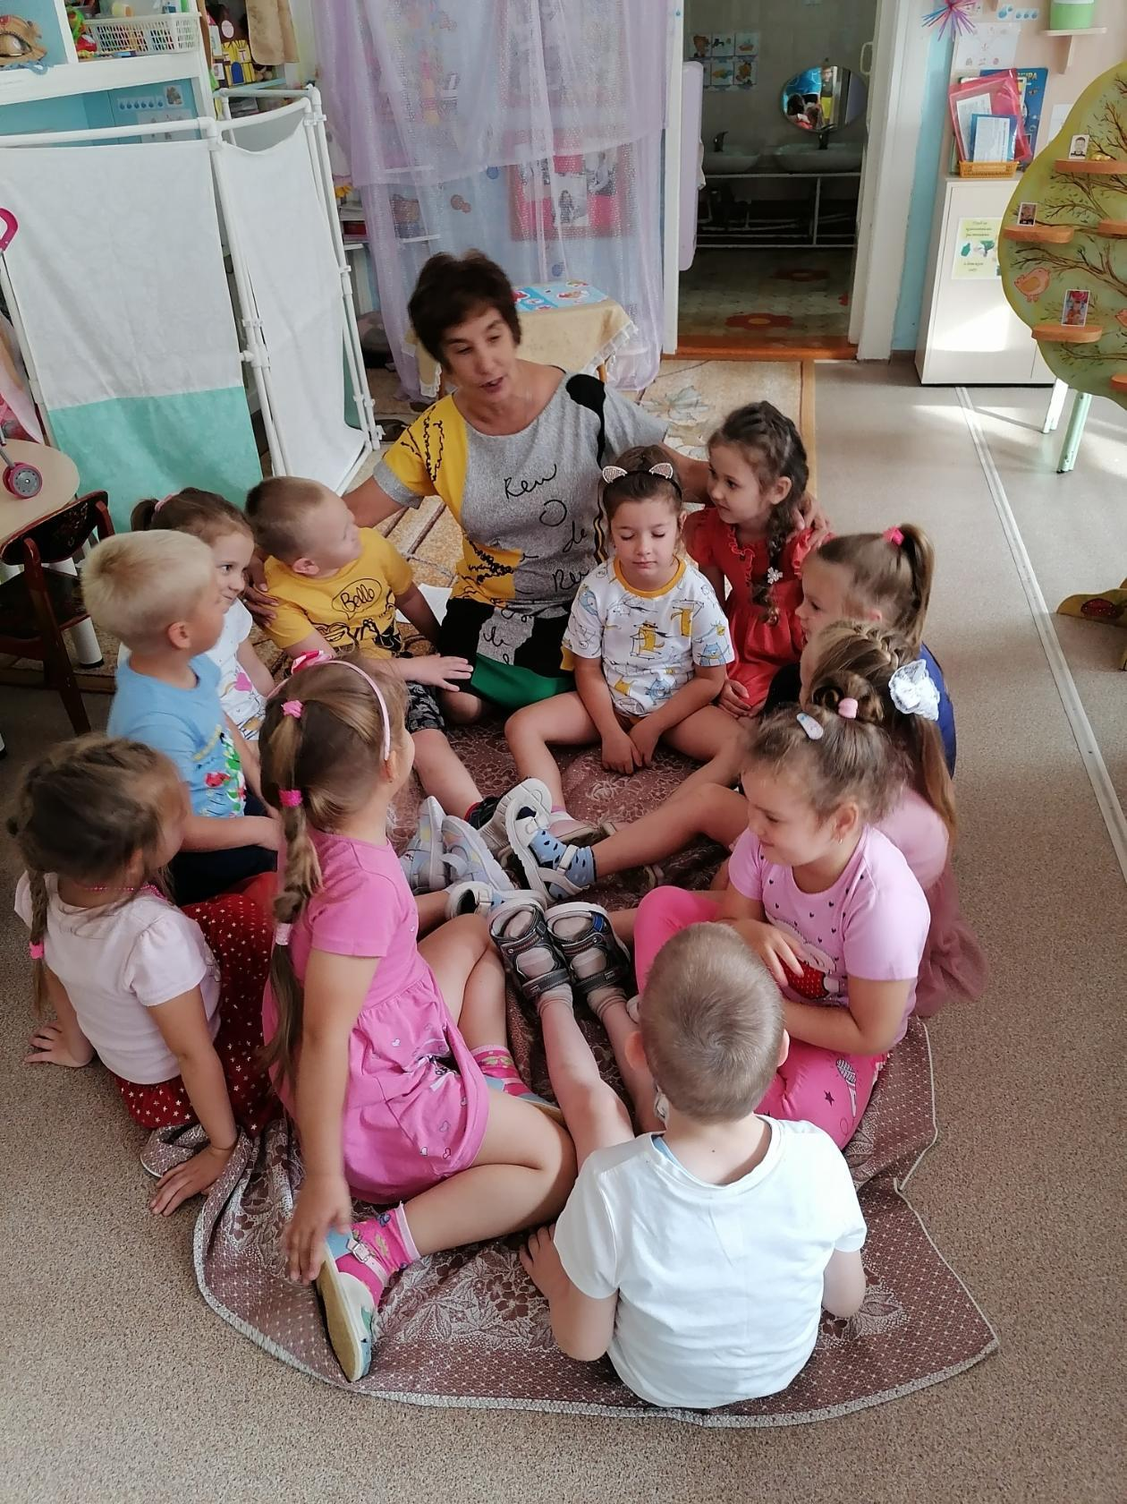
«Кружковая работа»

Slide 5
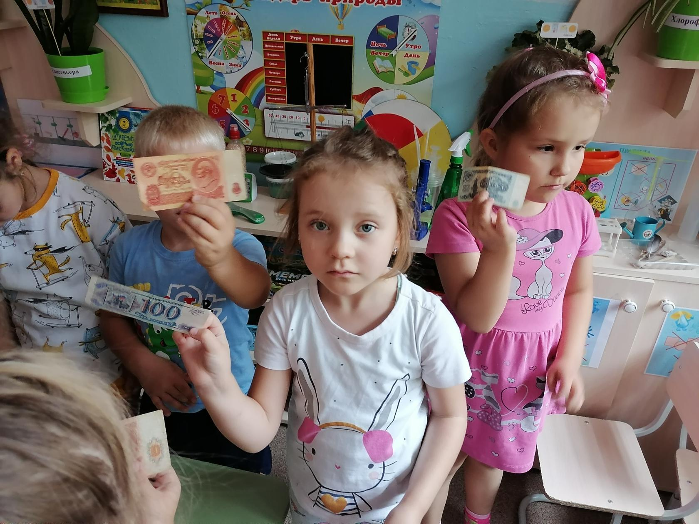
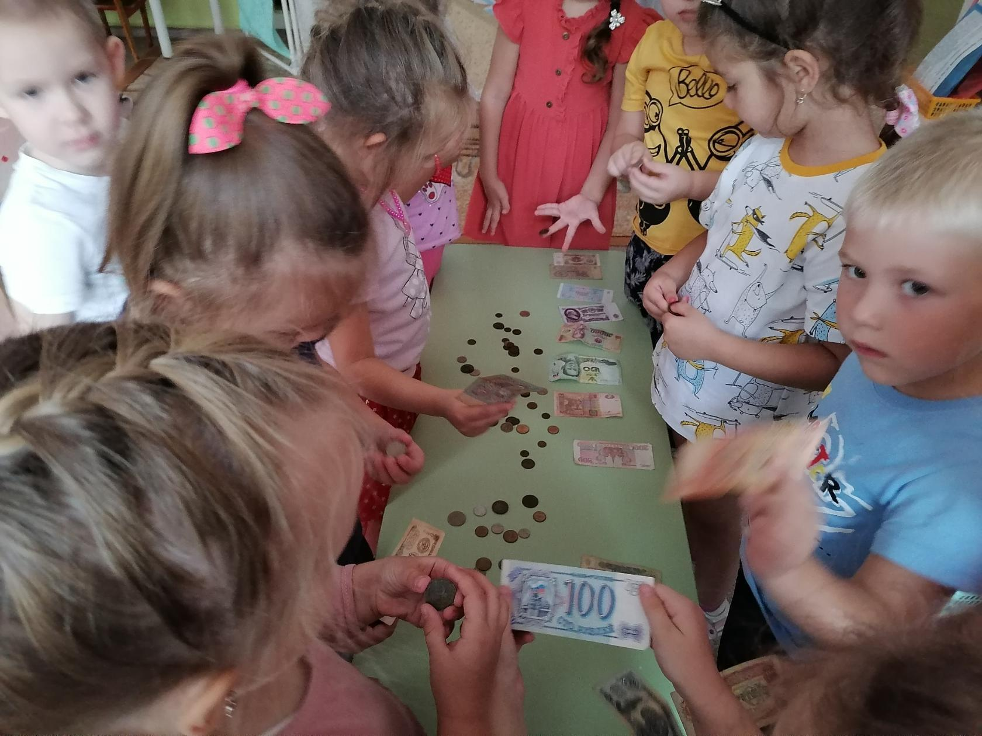
«Демонстрация наглядного материала»

Slide 6
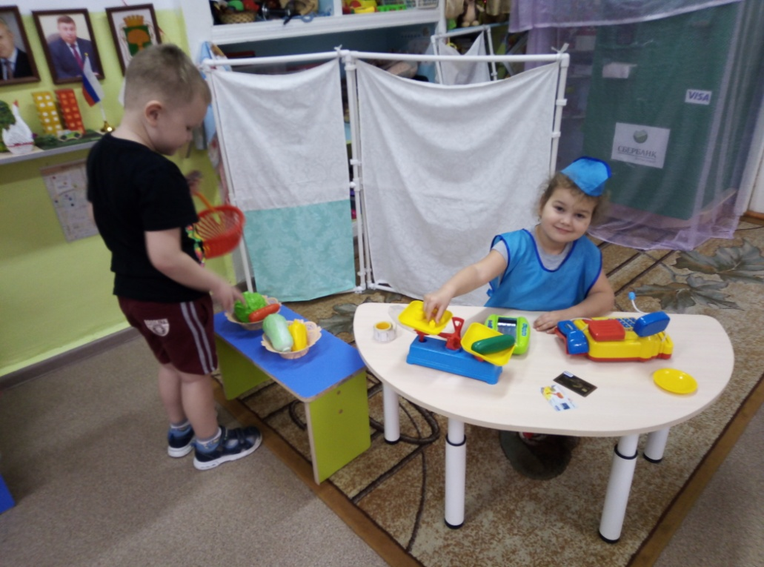
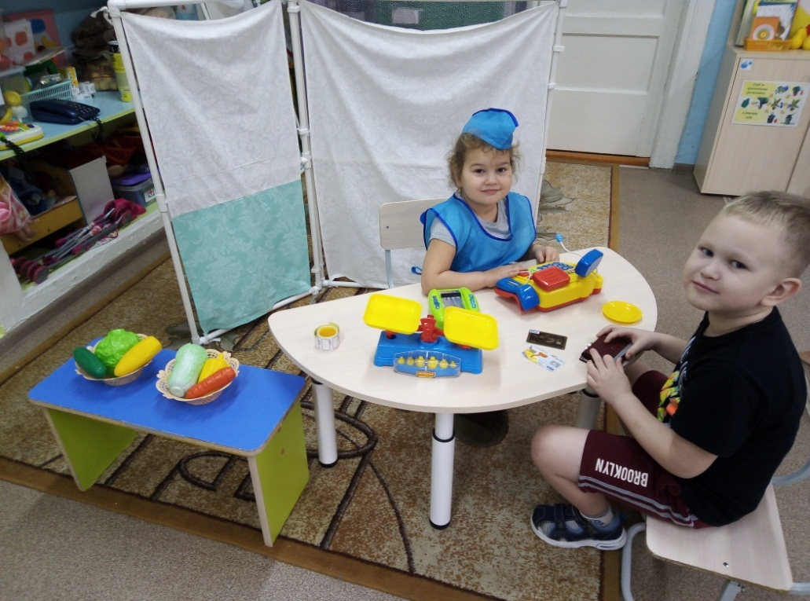
«Сюжетно-ролевые игры»

Slide 7
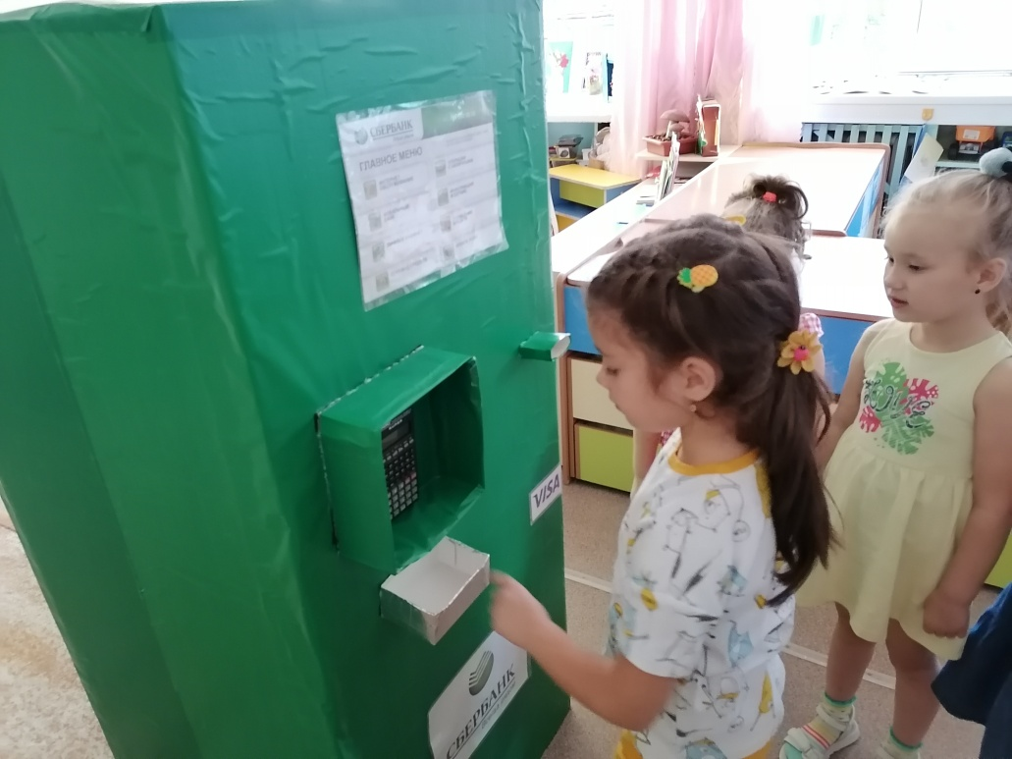
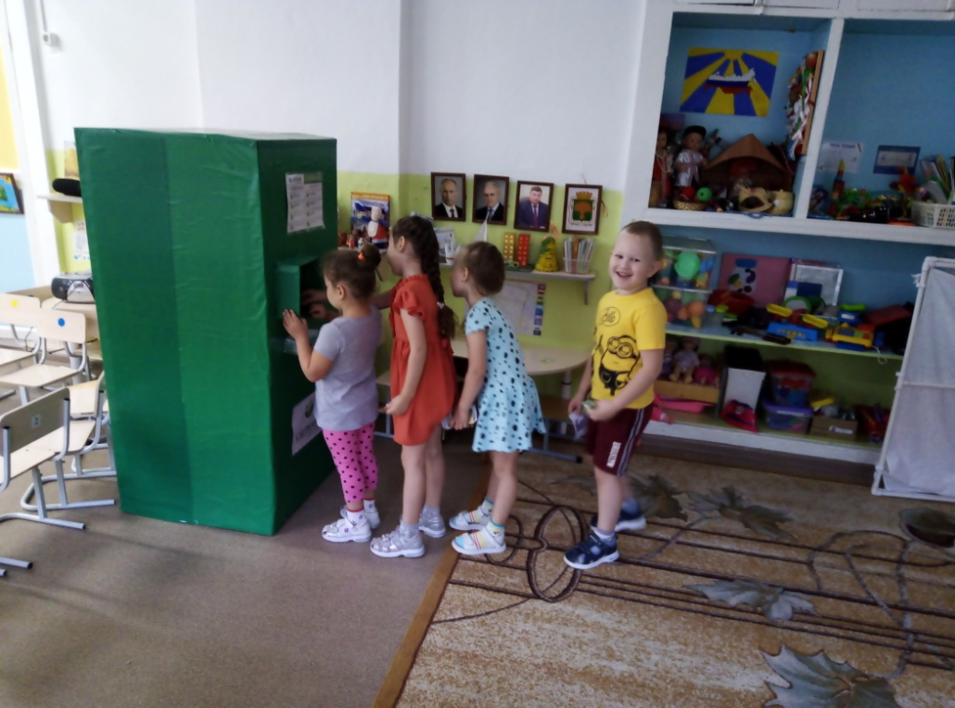
«Сюжетно-ролевые игры»

Slide 8
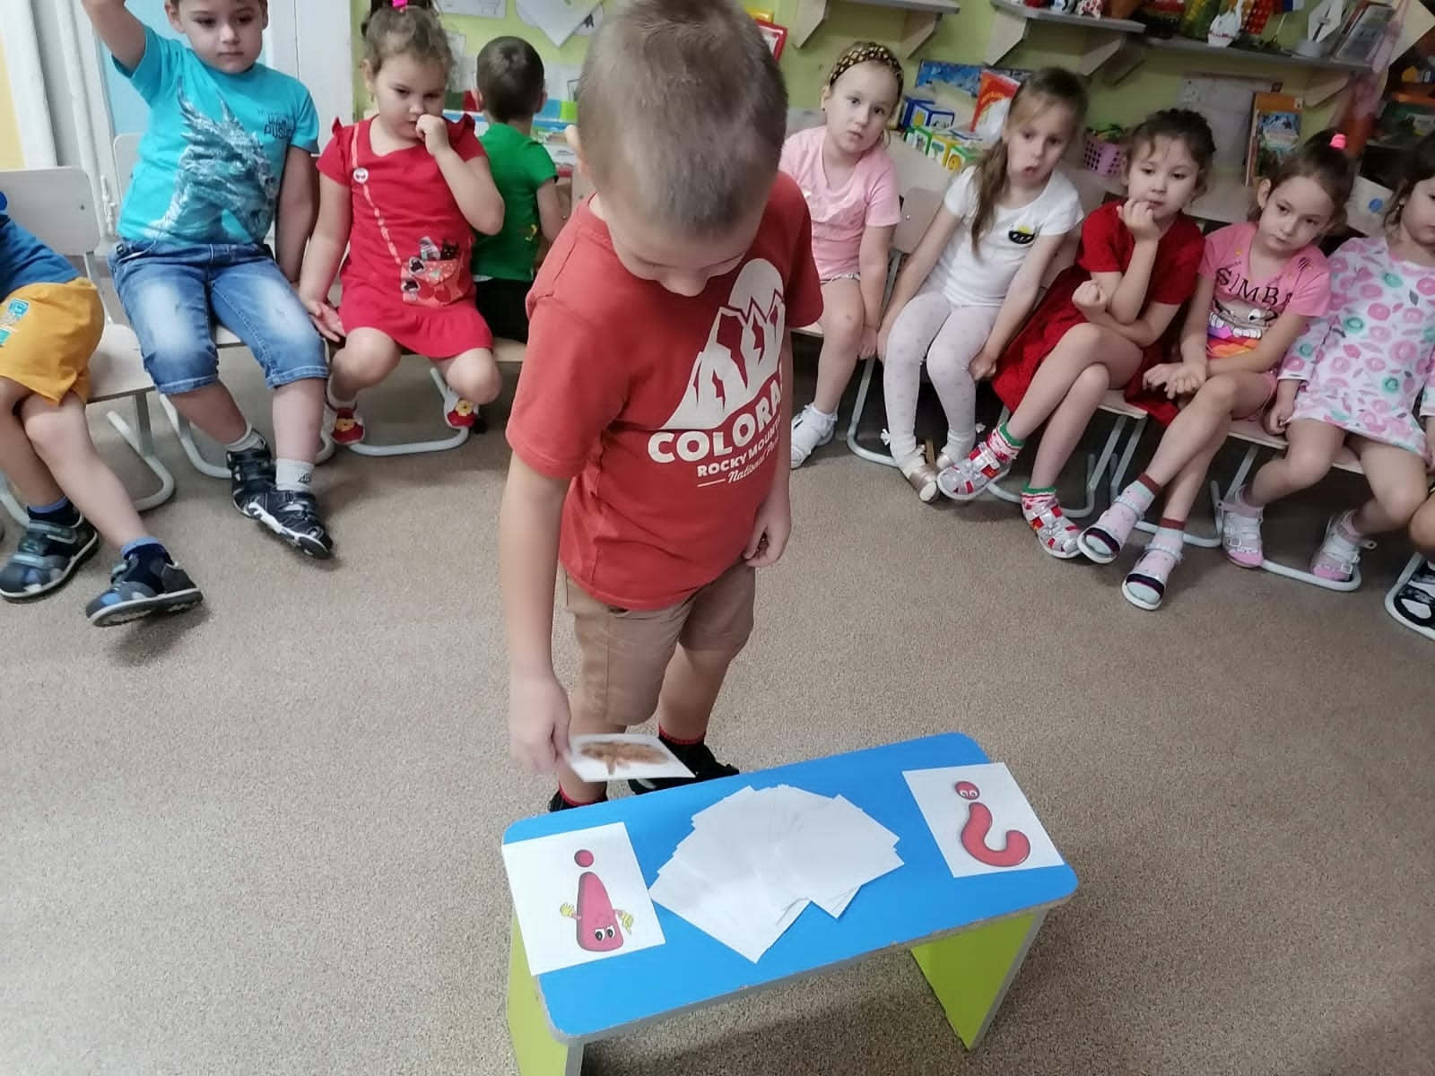
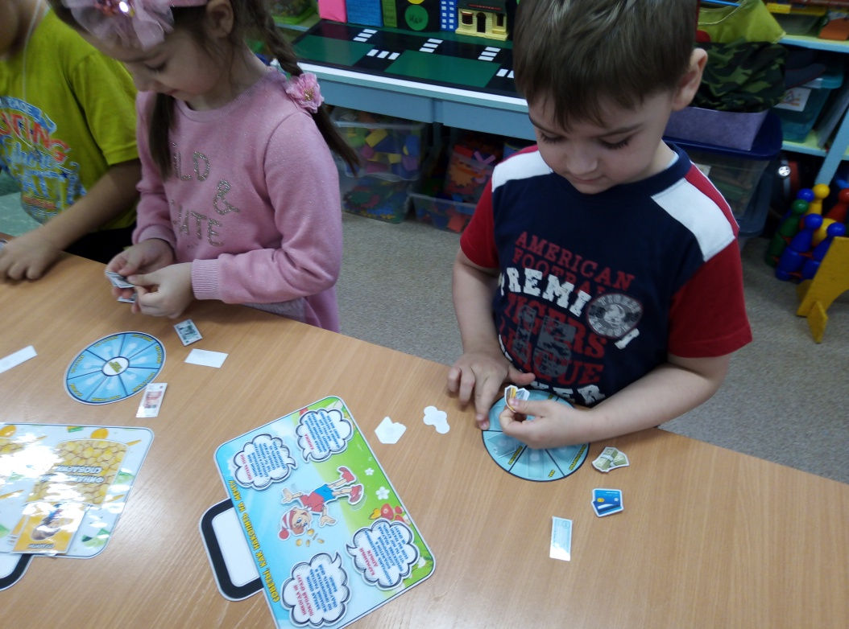
«Дидактические игры»

Slide 9
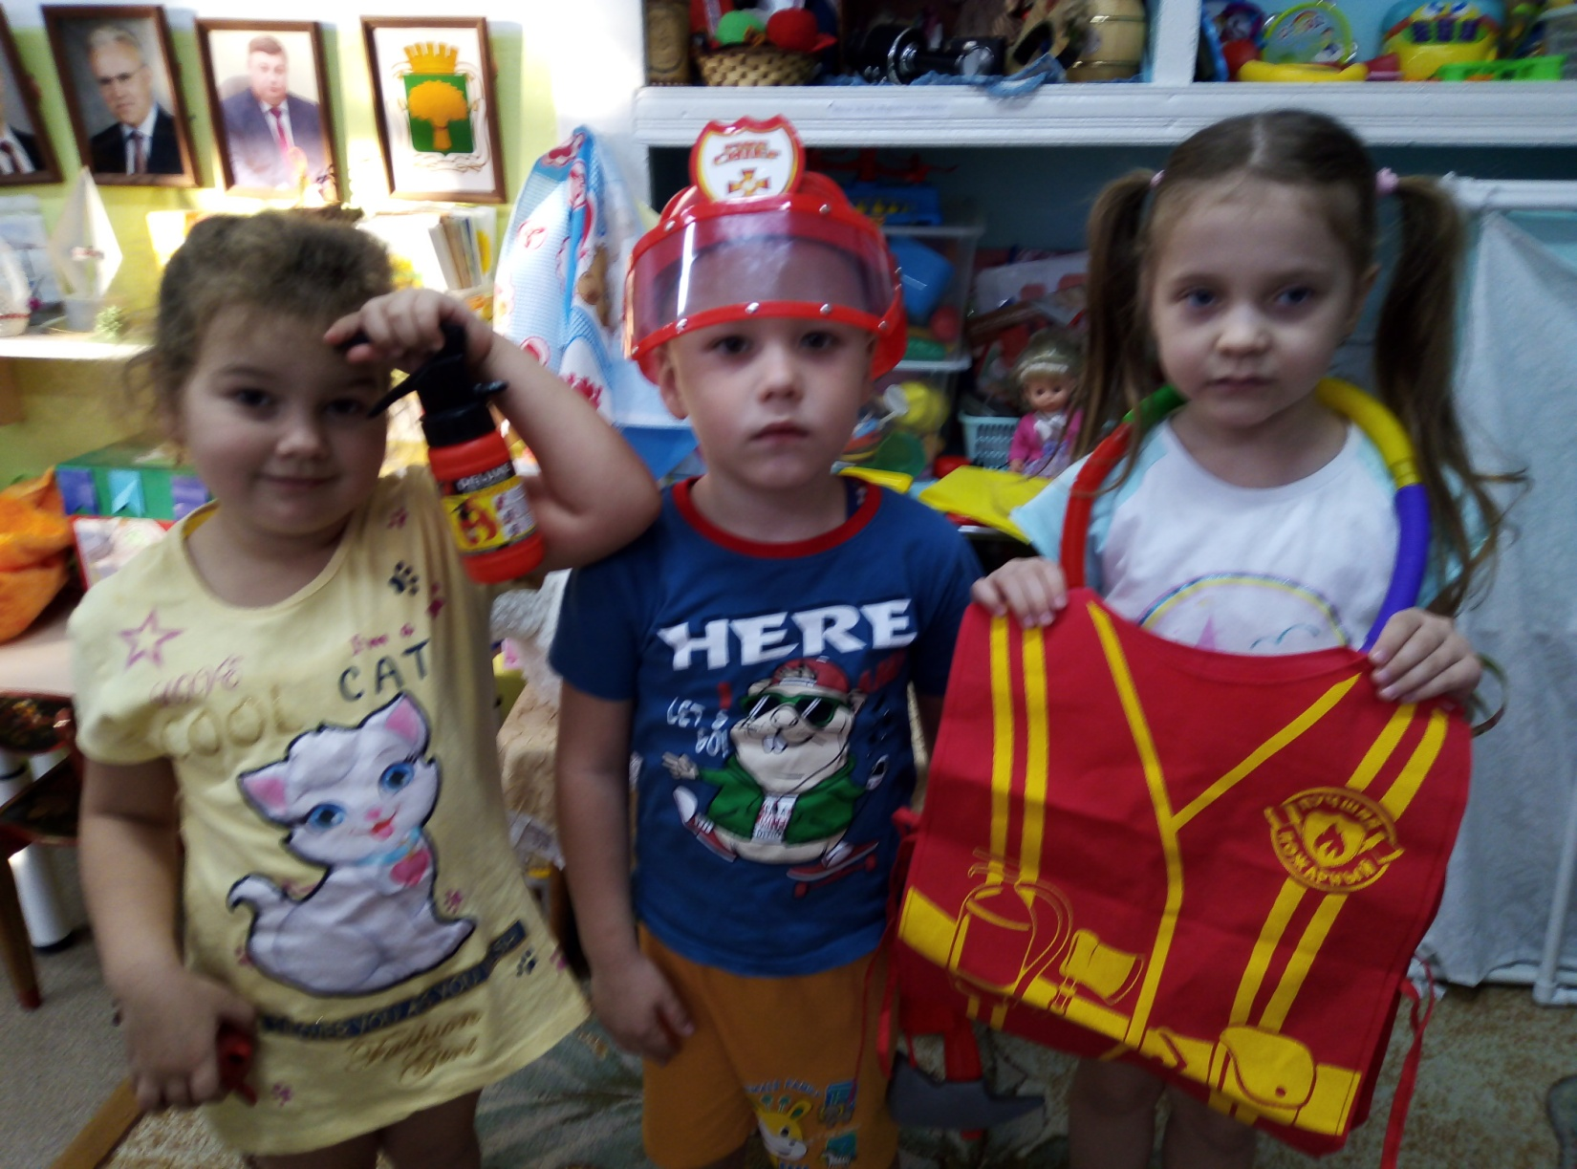
«Дидактические игры»

Slide 10
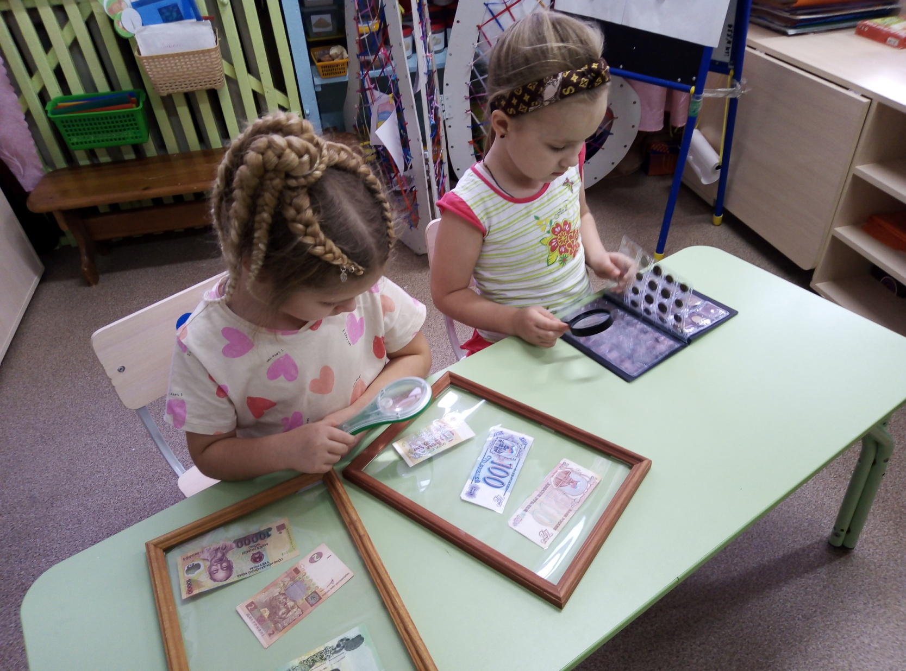
«Коллекционирование»

Slide 11
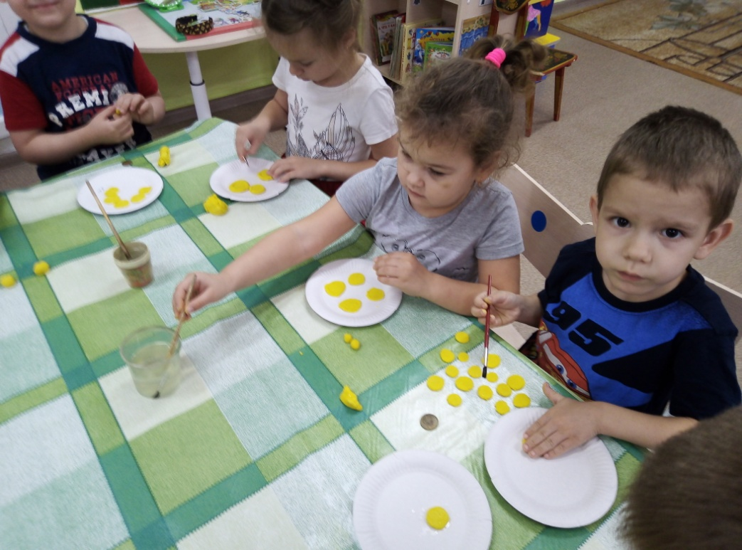
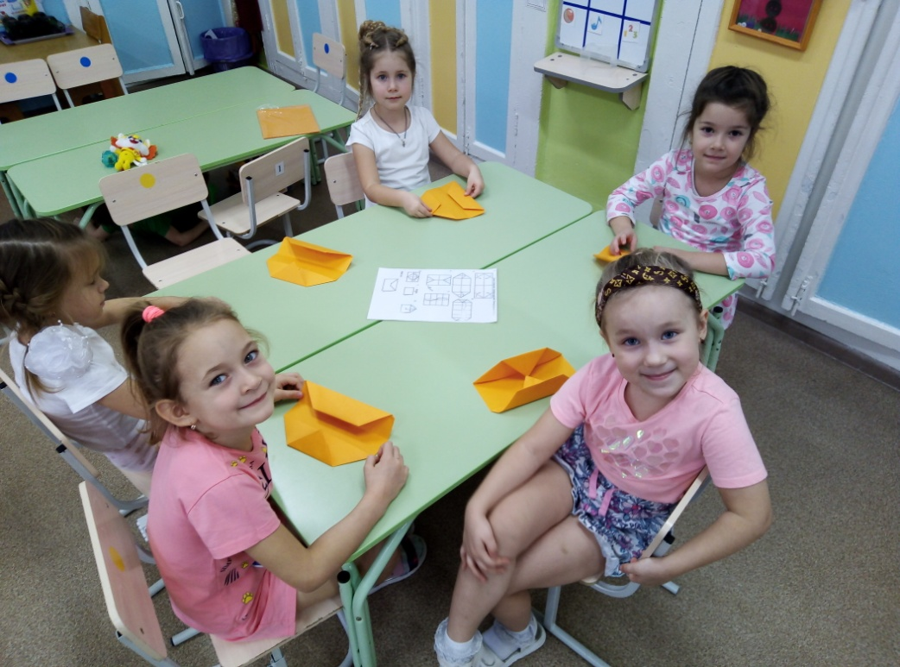
«Творческая работа»

Slide 12
«Мини-спектакли»

Slide 13
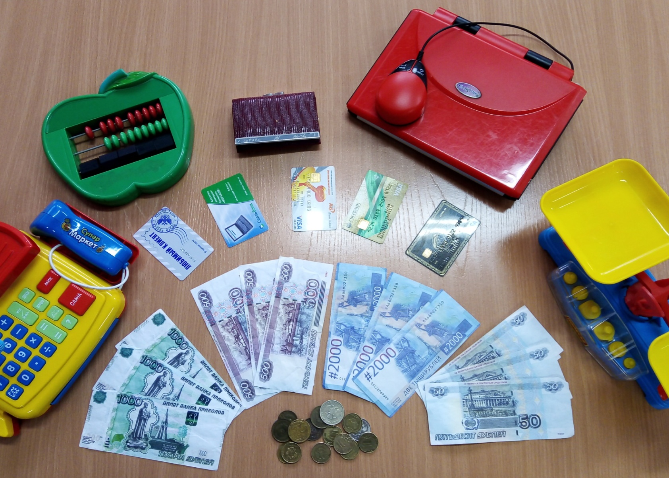
«Пополнение РППС»

Slide 14
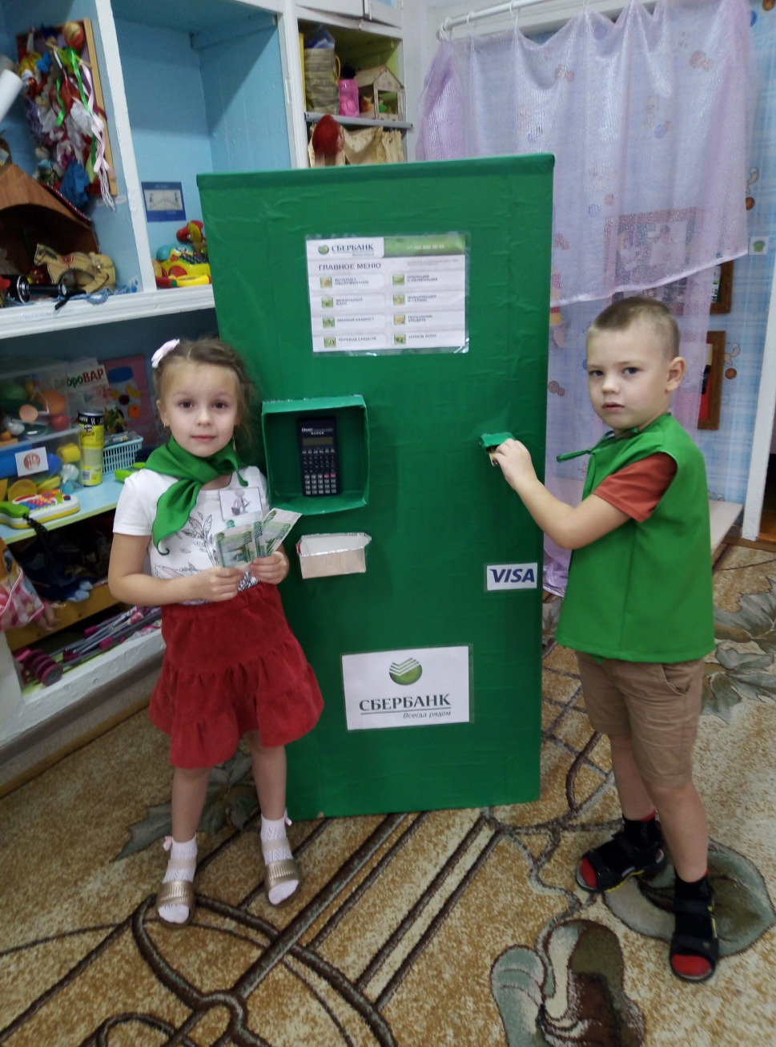
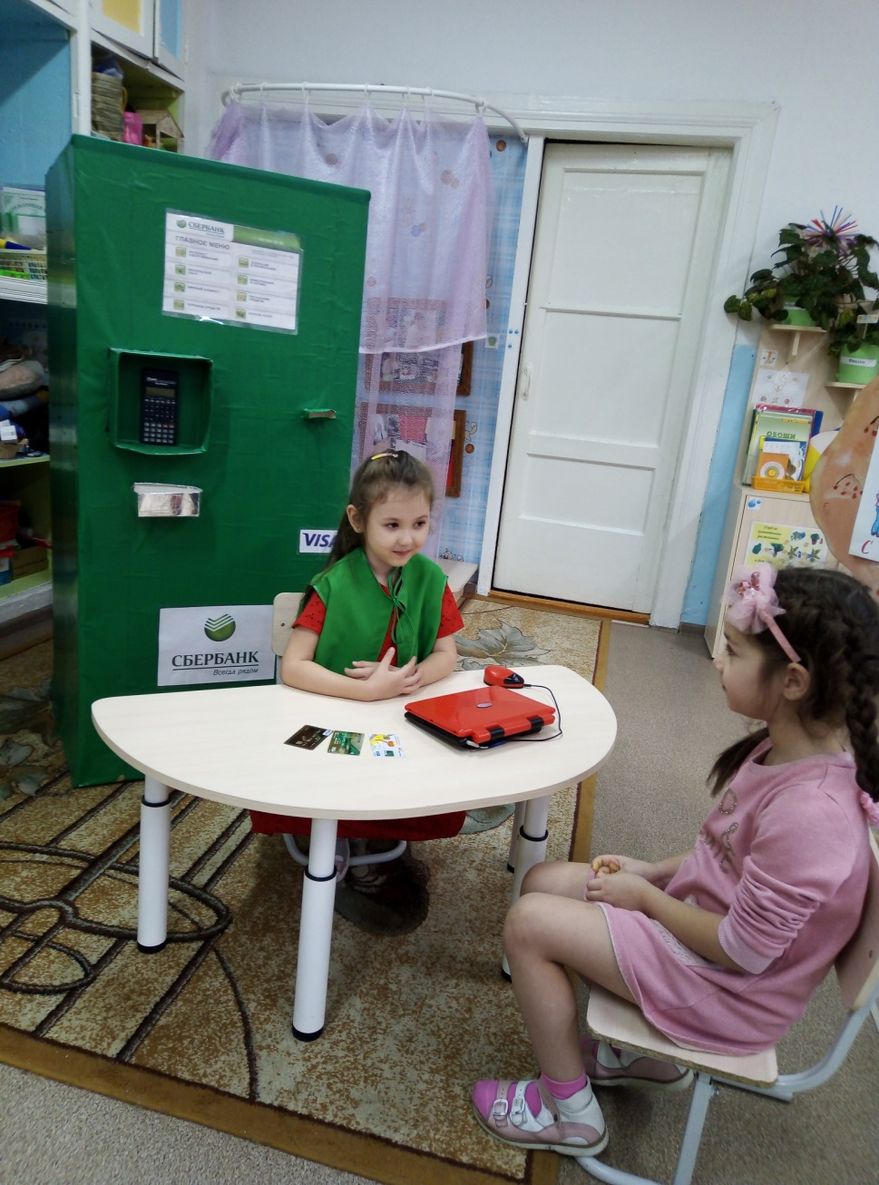
«Пополнение РППС»

Slide 15
«Пополнение РППС»

